Slide 1
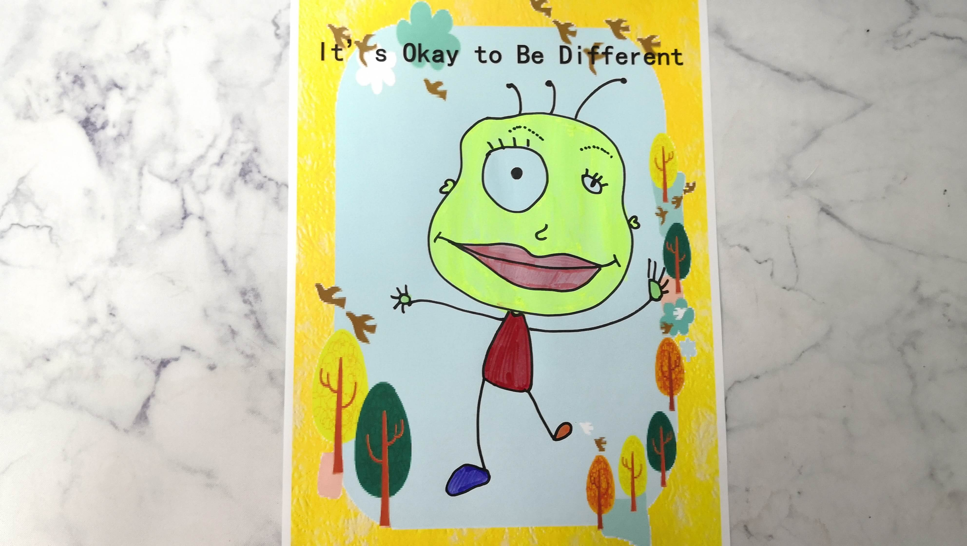
不一样的自己
请在此输入您的文本。

Slide 2
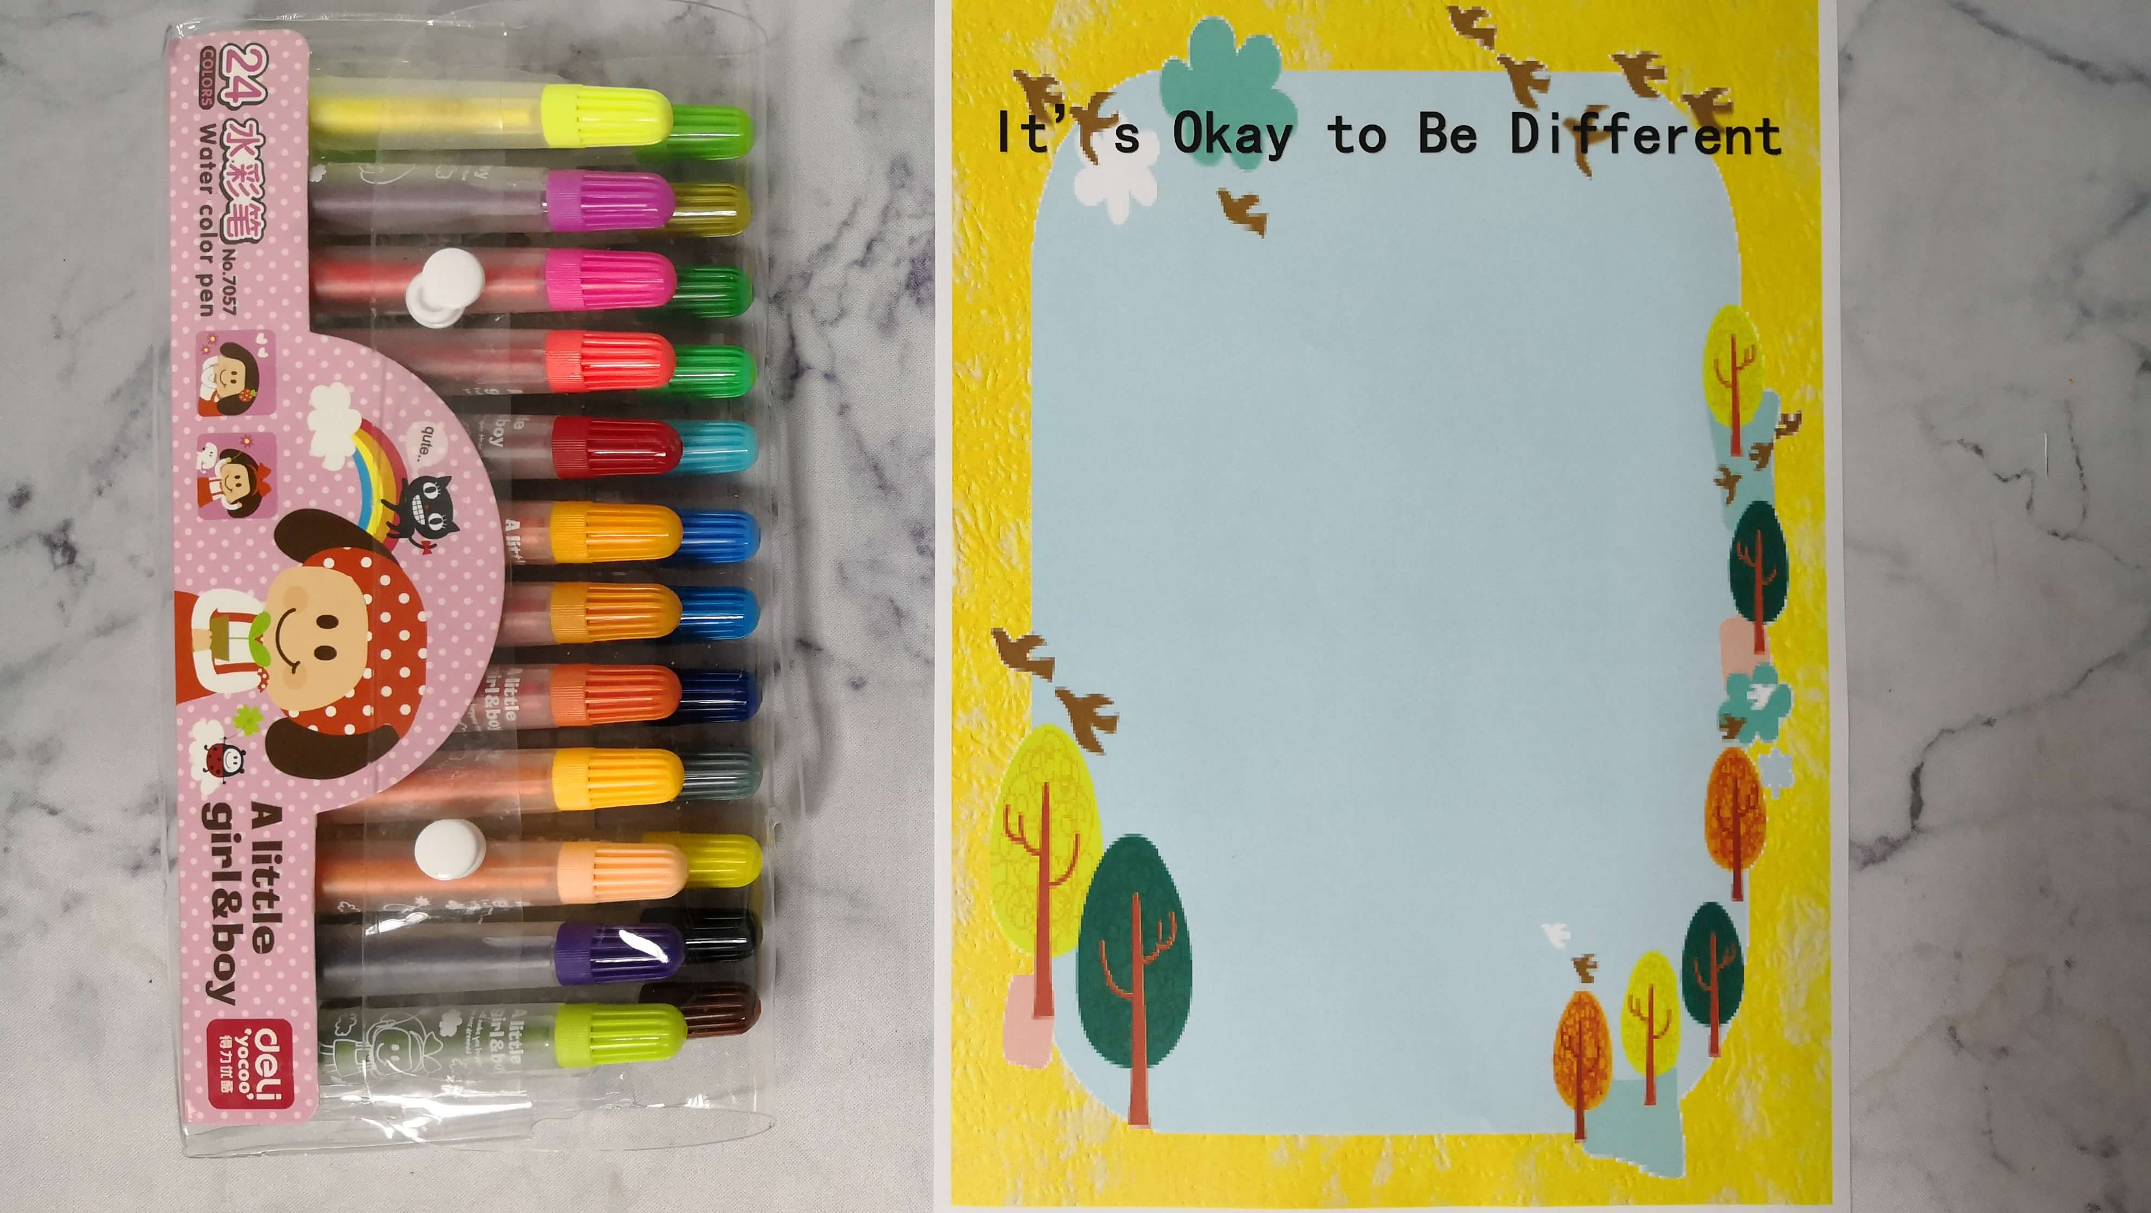
1.准备好图纸.彩笔◦

Slide 3
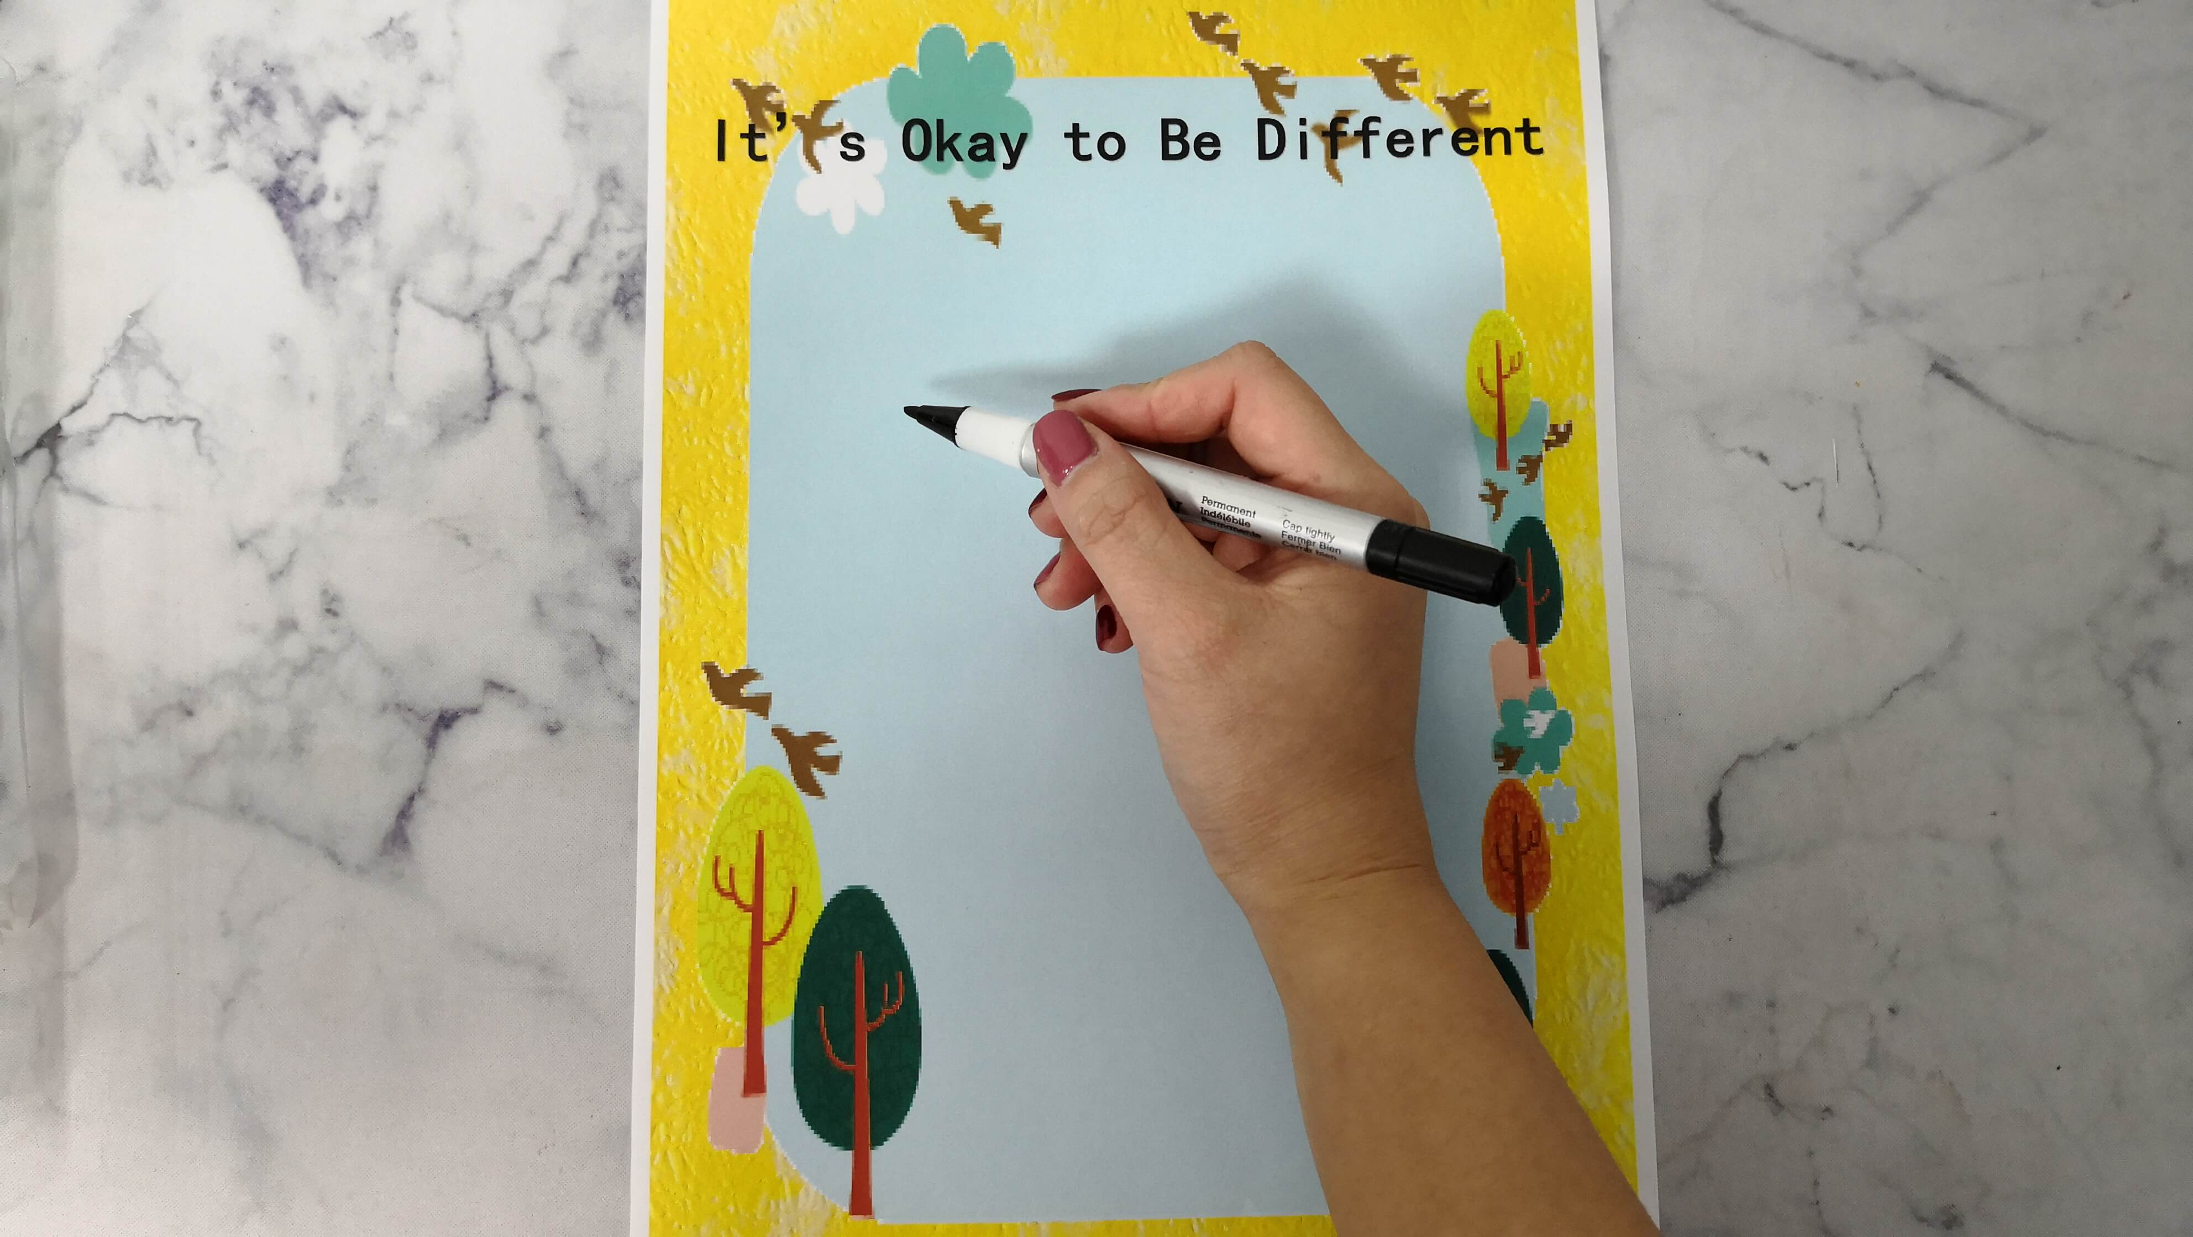
2.拿起黑色彩笔设计独特自画像◦

Slide 4
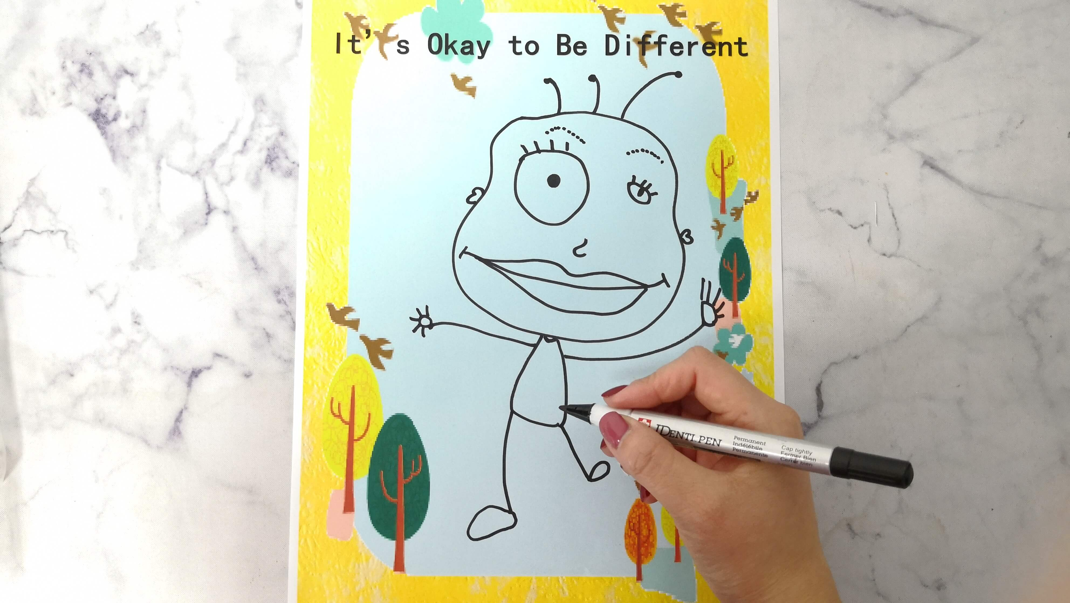
3.每个宝贝们设计不同的样子,不需要太具象亦可,如图◦

Slide 5
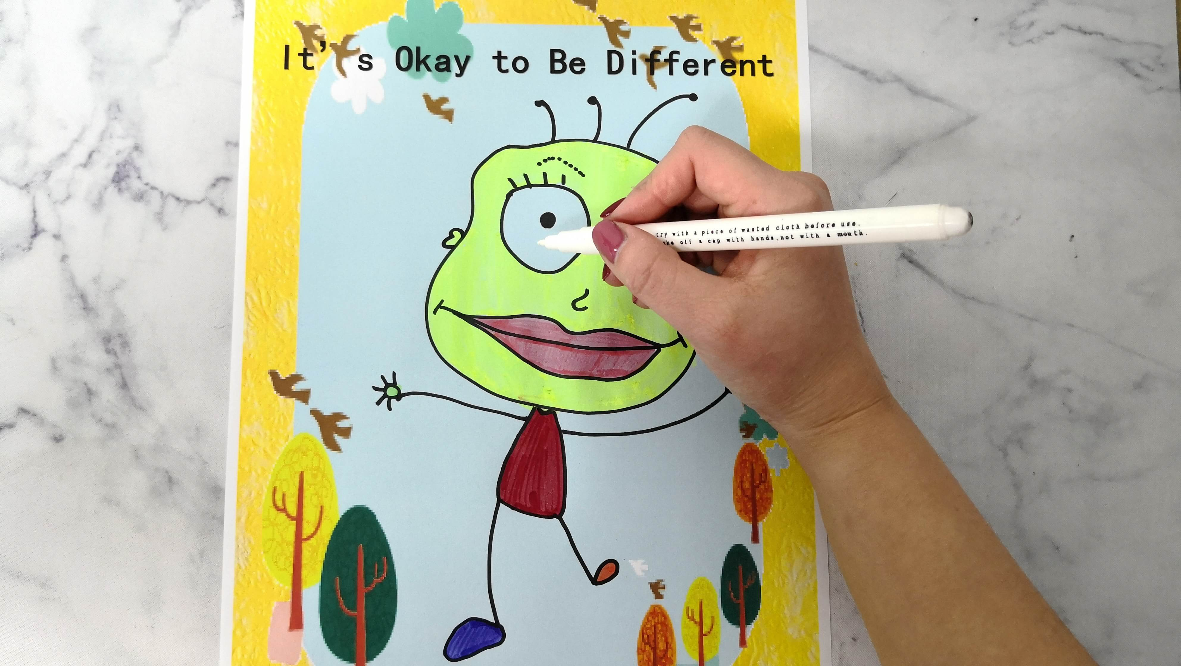
4.最后拿起彩笔上完色即可◦

Slide 6
5.最後大家一起欣賞不一樣的自己吧!

